Slide 1
Волонтёрский центр ЗАТО Северск
«Поможем сердцем»

Slide 2

На территории ЗАТО Северск активно развивается добровольческое движение. На базе Управления молодежной и семейной политики, физической культуры и спорта Администрации ЗАТО Северск (далее – Управление) с 2011 года осуществляет деятельность Волонтерский центр ЗАТО Северск, который оказывает гражданам и организациям консультационную, организационную, информационную поддержку в сфере волонтерства. Для развития добровольчества проводятся обучающие семинары, форумы, реализуются социально значимые проекты.

Slide 3
Волонтёрская организация ЗАТО Северск взаимодействует с учебными учреждениями, общественными организациями, и волонтёрскими движениями для объединения в реализацию общих целей. Активно ведётся работа по организации городских мероприятий, таких как : "День города" , "День молодёжи", Всероссийская акция "Свеча памяти", "День победы", "День защиты детей". Наши волонтёры принимают активное участие и , в помощи людям с ОВЗ, а так же показали достаточно хороший уровень работы в период пандемии. Волонтёры оказывают взаимодействие учреждениям МЧС России по ЗАТО Северск, УМВД России по ЗАТО Северск, а так же ФГБУ СИБФНКЦ ЗАТО Северск.

Slide 4
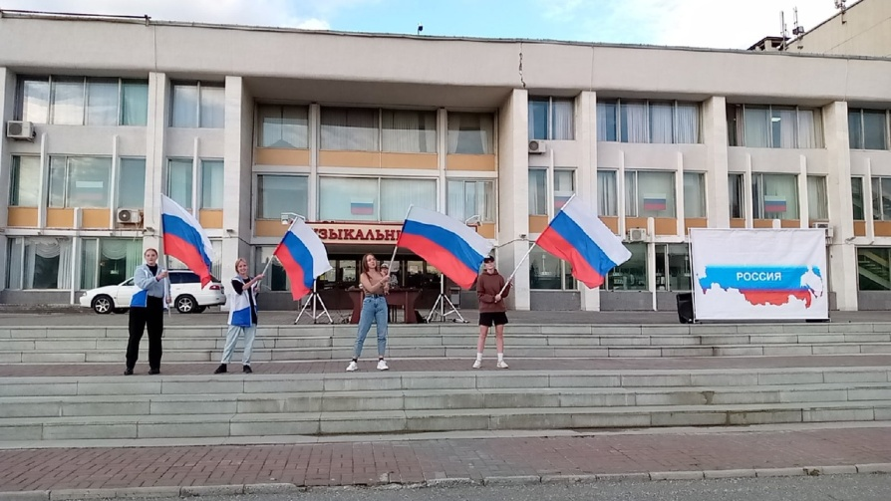
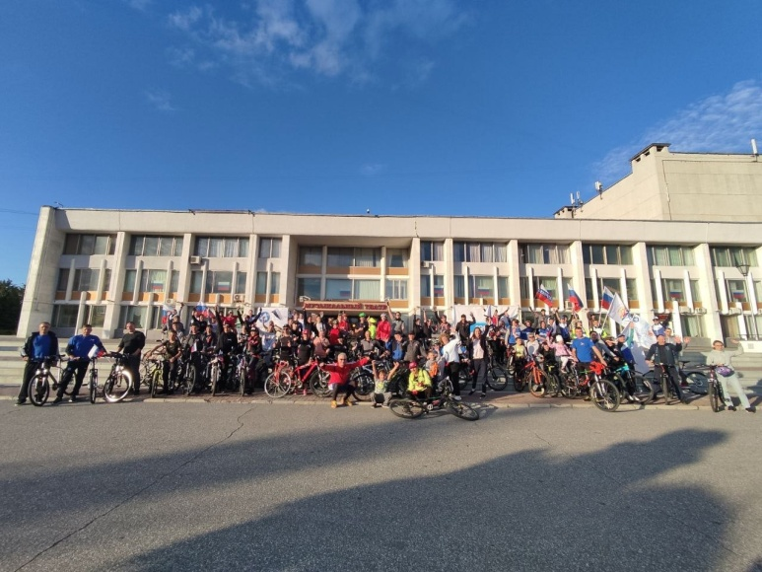
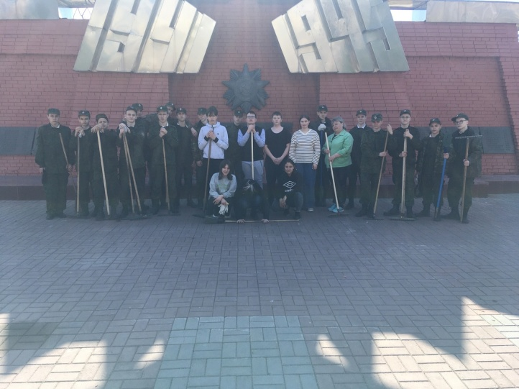
Патриотическое воспитание молодёжи
«День России»
«Велопробег в день Государственного флага»
«Городские субботники»

Slide 5
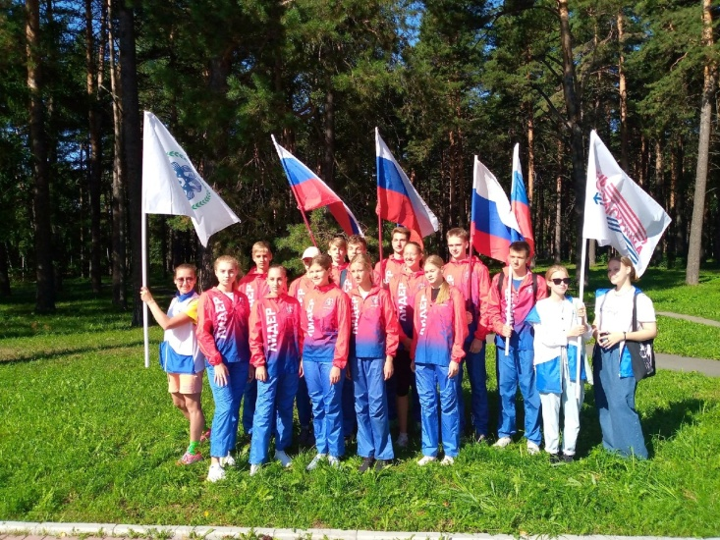
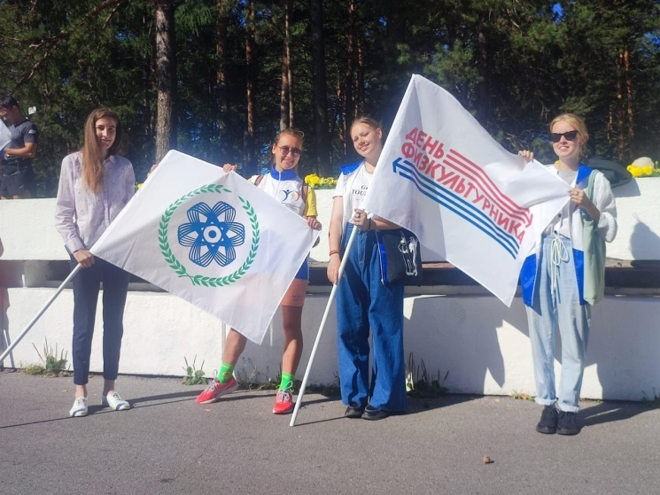
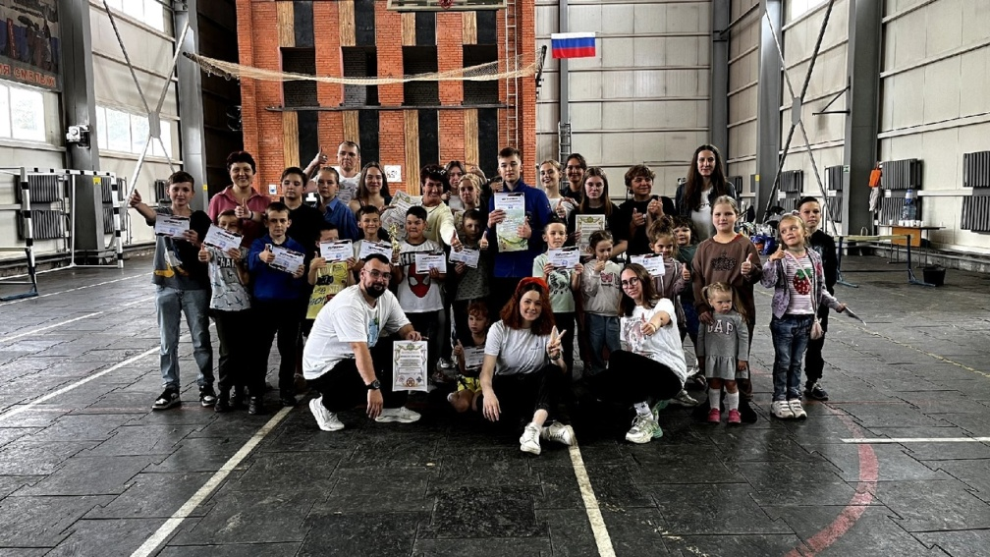
Вовлечение в здоровый образ жизни
«День физкультурника»
«Детский кубок МЧС»

Slide 6
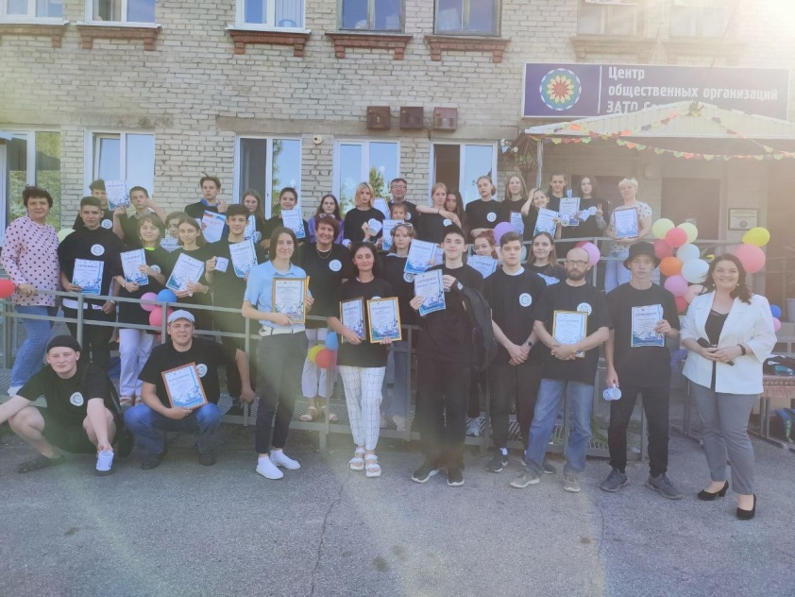
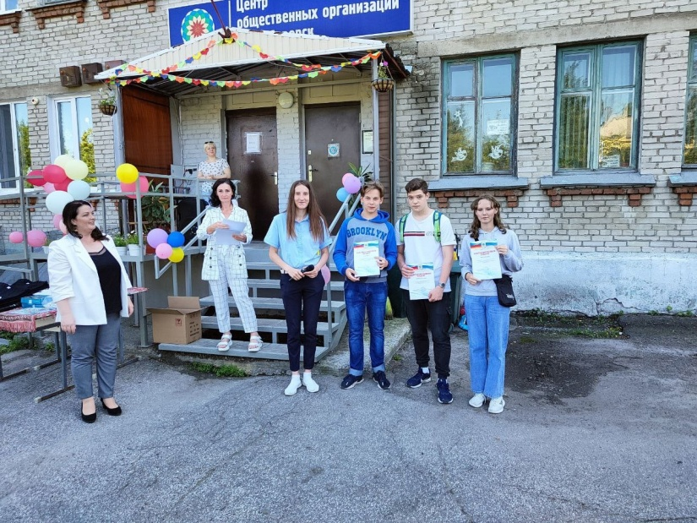
«Работа с несовершеннолетними состоящими на учётах ПДН»
Работа с несовершеннолетними состоящими на учёте в ПДН,
а так же из многодетных семей.
С общественной организацией «Лоза»

Slide 7
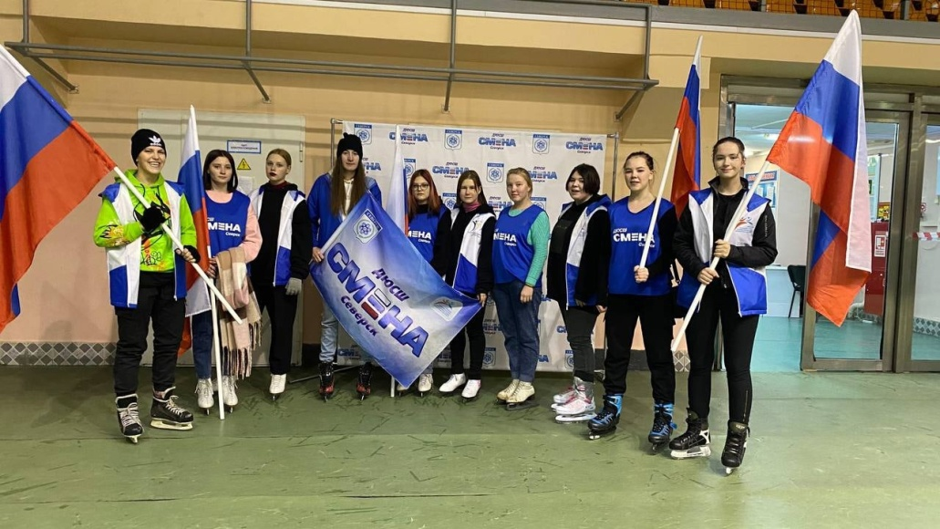
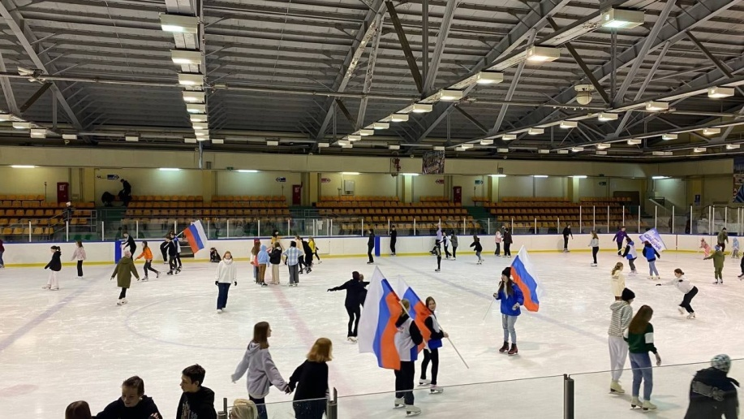
Поддержка семей военнослужащих

Slide 8
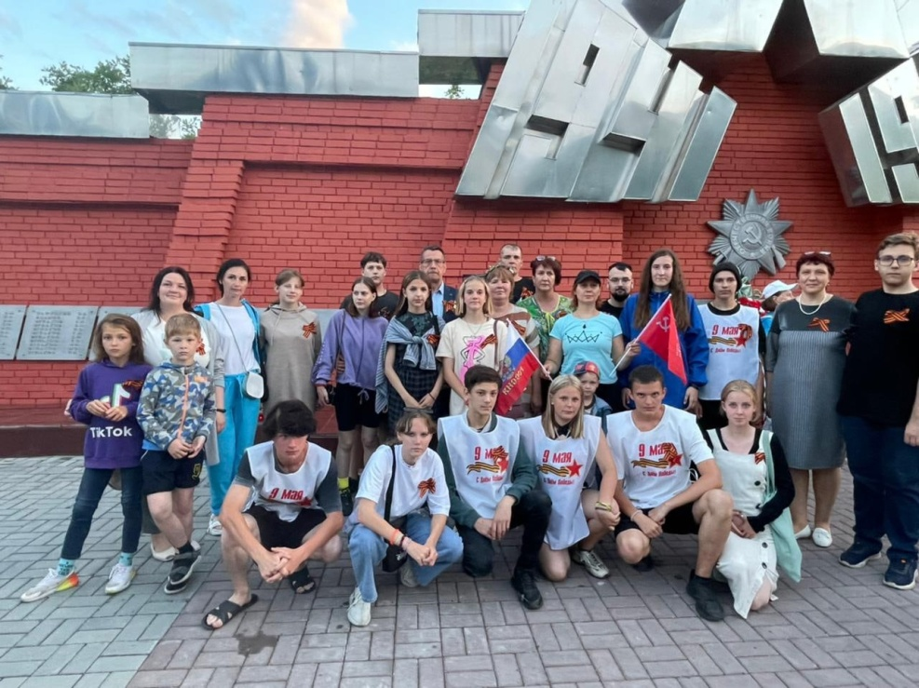
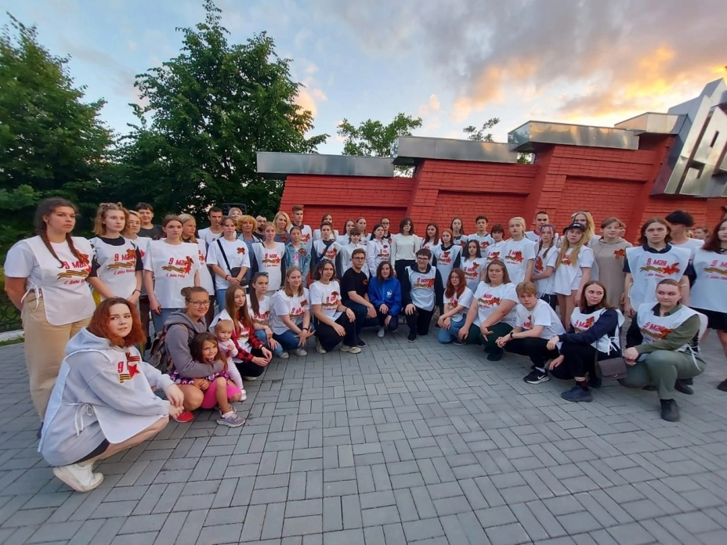
Всероссийская акция «Свеча памяти»

Slide 9
Наши контакты
https://vk.com/volonter_seversk
ул.Свердлова,18. г.Северск., кабинет №104

